Slide 1
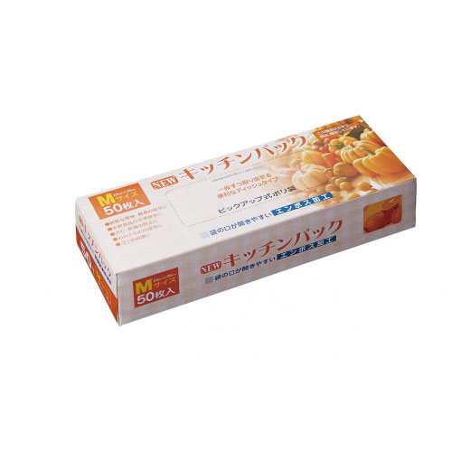
【提案書】
NEW エンボスキッチンパック Mサイズ 50枚
特徴
エンボス加工で開封性抜群。食品の包装にとっても便利な一枚ずつ簡単に取り出せるピックアップ式のキッチンパックです。日本で検品・梱包しているので安心でご活用いただけるかと思います。
納期
納期スペース
仕様
素材：高密度ポリエチレン
包装：化粧箱入り
注意事項：最小ロット割れ不可
お見積
お見積りスペース

